Slide 1
শুভেচ্ছা

Slide 2
পরিচিতিঃ
শিক্ষক পরিচিতি
মোঃ শিহাব উদ্দীন
সিনিয়র শিক্ষক
আশেকানে আউলিয়া আবদুল
মোনায়েম উচ্চ বিদ্যালয় ।
পাঁচলাইশ ( বায়েজিদ ), চট্টগ্রাম ।
mdshihab@gmail.com
পাঠ পরিচিতিঃ
শ্রেণিঃ ষষ্ঠ
বিষয়ঃ গণিত
সময়ঃ ৫০ মিনিট

Slide 3
নিচের চিত্র গুলো লক্ষ কর এবং বলঃ
p
p
Q
A
B
O
Q
এটি কোন ধরনের চিত্র?
এটি কোন ধরনের চিত্র?
এটি কোন ধরনের চিত্র?
রশ্মি
সরল রেখা
কোণ

Slide 4
আজকের পাঠ:
একটি নির্দিষ্ট কোণকে সমদ্বিখন্ডিত করতে হবে।
সম্পাদ্যঃ ০৮ , পৃষ্ঠাঃ ১৩৩

Slide 5
এ পাঠ শেষে শিক্ষাথীরা ---
কোণের ধারণা ব্যাখ্যা করতে পারবে;
প্রদত্ত উপাত্ত ব্যবহার করে একটি কোণকে সমদ্বিখন্ডিত করতে পারবে ।

Slide 6
কোণের ধারণাঃ
একই সমতলে দুইটি রশ্মি একটি বিন্দুতে মিলিত হলে কোণ তৈরি হয়।
p
কোণ
O
Q
OP এবং OQ রশ্মিদ্বয় তাদের সাধারণ প্রান্তবিন্দু Oতে $∠$POQ উৎপন্ন করেছে।

Slide 7
কাজ:1
নিজ খাতায় চিত্র সহ কোণের সংজ্ঞা লিখ।

Slide 8
একটি নির্দিষ্ট কোণকে সমদ্বিখন্ডিত
করতে হবে

Slide 9
বিশেষ নির্বচনঃ
B
A
C
মনে করি, $∠$BAC একটি নির্দিষ্ট কোণ। রুলার -কম্পাসের সাহায্যে কোণটিকে সমদ্বিখন্ডিত করতে হবে।

Slide 10
ধাপ- ১
অংকনঃ
B
M
A
N
C
A বিন্দুকে কেন্দ্র করে যে কোন ব্যাসার্ধ নিয়ে একটি বৃত্তচাপ আঁকি। বৃত্তচাপটি রশ্মিদ্বয়কে M ও N বিন্দুতে ছেদ করে।

Slide 11
ধাপ- ২
অংকনঃ
B
M
A
N
C
M বিন্দুকে কেন্দ্র করে MN এর অর্ধেকের চেয়ে বেশি ব্যাসার্ধ
নিয়ে একটি বৃত্তচাপ আঁকি।

Slide 12
ধাপ- ৩
অংকনঃ
B
M
D
A
N
C
আবার N বিন্দুকে কেন্দ্র করে ঐ একই ব্যাসার্ধ নিয়ে আরো একটি বৃত্তচাপ
আঁকি। এ বৃত্তচাপটি আগের বৃত্তচাপকে D বিন্দুতে ছেদ করে।

Slide 13
ধাপ- ৪
অংকনঃ
B
M
D
A
N
C
A,D যোগ করি। AD রেখাংশ $∠$BAC এর সমদ্বিখন্ডক।

Slide 14
কাজ:2
চাঁদার সাহায্যে ৬০⁰ কোণ অংকন করে,
রুলার- কম্পাসের সাহায্যে সমদ্বিখন্ডিত কর ।

Slide 15
মূল্যায়ন
সঠিক উত্তরটিতে ক্লিক দাওঃ
১।দুইটি কোণ পরস্পর পূরক হলে এদের সমষ্টি কত ?
(ক) 90°
(খ) 180°
(গ) 60°
(ঘ) 360°
২। ২৮⁰ কোণের সম্পূরক কোণ কত?
ক) ১১৮⁰
খ) ১৫২⁰
গ) ৩৩২⁰
ঘ) ৬২⁰
3। কোণ কাকে বলে?
৪। রশ্মি কাকে বলে?

Slide 16
বাড়ির কাজ
৩০⁰ কোণের পূরক কোণকে রুলার- কম্পাসের সাহায্যে সমদ্বিখন্ডিত করে আনবে।

Slide 17
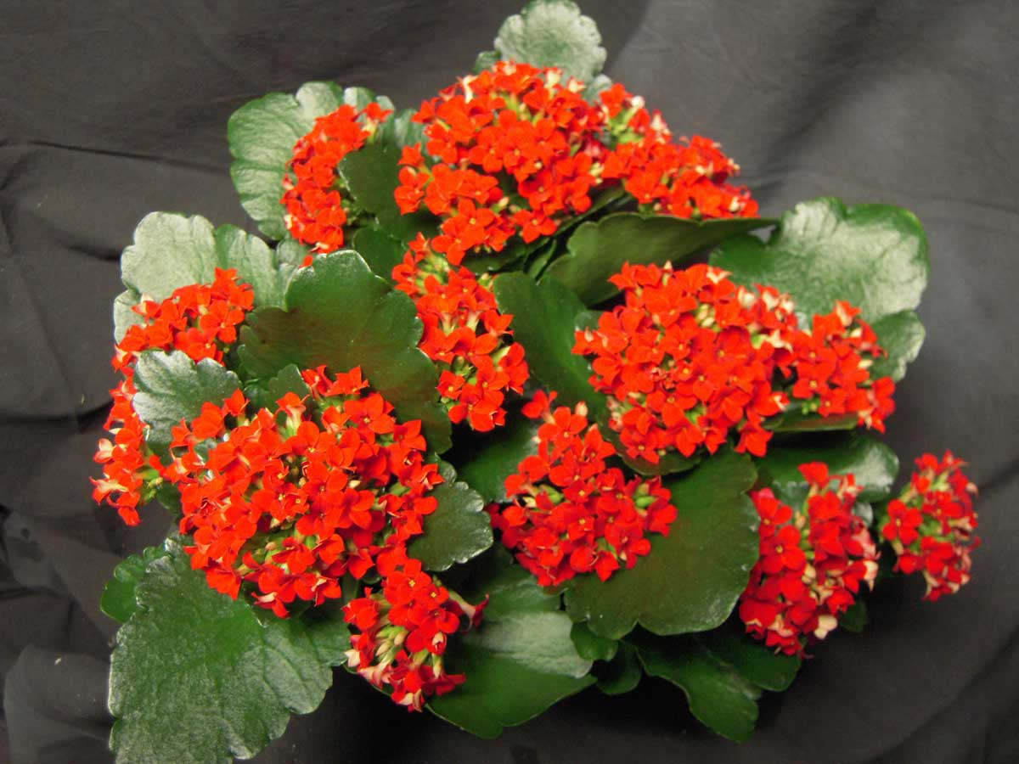
সবাই বাসায় থাকি নিরাপদে থাকি
পরিবারের সকলকে নিরাপদে রাখি
সময়ের সদ ব্যবহার করি।
আল্লাহ হাফেজ

